Slide 1
甜品屋系统规划
吴超月
131250168

Slide 2
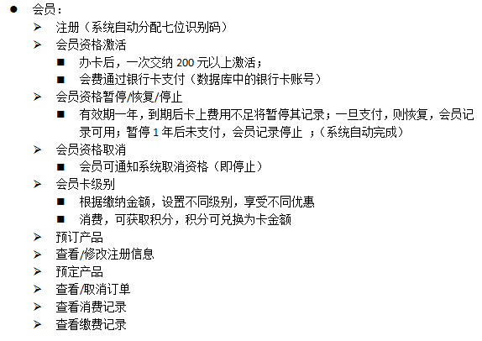
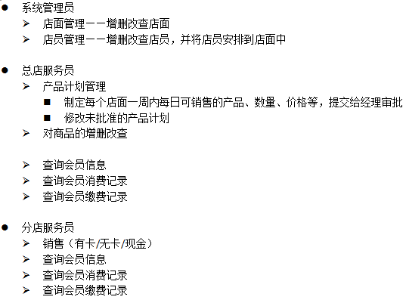
系统简述
甜品屋是基于JavaEE技术的web应用，其主要包括以下功能：

Slide 3
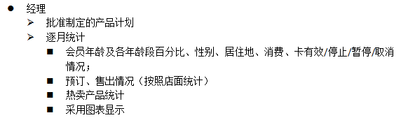
系统简述
甜品屋是基于JavaEE技术的web应用，其主要包括以下功能：

Slide 4
现有系统分析
存在的问题：
对于销售的统计只是对简单信息的初步加工，不支持多维度、多层次的对比分析
没有很好的利用已有数据进行分析预测，产品计划的制定全靠人工设想
没有对客户信息进行深度挖掘、分析

Slide 5
新系统规划
销售管理系统-经理
产品计划管理-经理&总店服务员
客户关系管理-经理

Slide 6
新系统规划 ——销售管理
商品销售统计（高优先级）-列表形式
针对每个商品的销售统计（在店铺级别时显示商品的计划销售和实际销售——中优先级）
针对商品种类的销售统计
每个种类中商品的销售统计
以上统计信息支持从时间和地点两个维度进行查看
时间可以选择近4周、近3月、近4季度范围内的周、月、季度统计
地点可以选择所有地区、具体某地区、某地区具体某店铺
购物篮分析（低优先级）
分析常一起购买的商品，并制定促销套餐，维持客户的忠诚度

Slide 7
新系统规划 ——销售管理
店铺销售统计（高优先级）-列表&图表形式
总的销售金额、单数
显示线上、线下交易的金额和单数所占的百分比
以上统计信息支持从时间和地点两个维度进行查看
时间可以选择一周内（周内每天及总计）、一月内（月内每周及总计）、一季度内（季度内每月及总计）、一年内（年内每季度及总计）
地点可以选择所有地区、具体某地区、某地区具体某店铺

Slide 8
新系统规划 ——产品计划管理
根据之前的销售情况自动生成店铺的每周产品计划（中优先级）
按照保守、最优、悲观三种方式生成

Slide 9
新系统规划 ——客户关系管理
客户属性分析（最低优先级）
客户等级（近期购买行为 总体频率 花了多少钱）
新老客户价值（新客户销售额 回头客销售额）
RFM分析
客户升迁路线
为高优先级客户定制个性化套餐

Slide 10
新系统规划
优先级 | 涵义
高优先级 | 必须完成
中优先级 | 有时间完成
低优先级 | 有能力完成
最低优先级 | 有时间又有能力又闲着没事完成

Slide 11
预期实施中的困难
后台数据库需要修改
为商品增加种类属性，与商品相关的部分都需要修改
统计的逻辑较为复杂
统计的页面数据展示较为复杂

Slide 12
新系统可行性分析
运行可行性
在线购物普及
企业规模扩大需要进行相关数据的统计分析
技术可行性
采用较为成熟的JavaEE技术
web前端的图表API较多
可以采用BIRT等开源的报表生成器
经济可行性
自己就是劳动力。。

Slide 13
新系统开发计划书
数据库修改 1 day
相关业务逻辑修改 3 days
数据统计逻辑的编写 1~2 weeks
前端数据展示 1 week

Slide 14
THANKS

